Slide 1
Повышение читательской активности и информационной культуры
Науширбанова Г.А.
Педагог-библиотекарь
ГБОУ Сибайская гимназия-интернат

Slide 2
Почему вы не ходите в библиотеку Раздражает тишина в библиотеке, когда говорят "Тихо", "Не трогать", "Сюда нельзя!" и т.д. 0% Внутренний вид библиотек удручающий, старая мебель и т.д. 0% Есть своя домашняя библиотека или читаю электронные книги 66.7% Выбор книг в библиотеках невелик 33.3% Библиотеки безнадёжно отстали во времени 0%

Slide 3
В каком формате любишь читать книги?
Анонимное голосование?
В бумажном 67%
В электронном 33%
Каким писателям отдаете предпочтение?
В основном башкирским 40.4%
Всем российским 25%
Зарубежным 34.6%

Slide 4
Какие книги больше нравятся?
«Гарри Поттер» Джоан Роулинг 26.4%
«Властелин колец» Дж. Р. Р. Толкин +Хоббит 8.2%
«Голодные игры» Сьюзен Колинз 11.8%
«Академия вампиров» Рейчел Мид 2.7%
«Бегущий в лабиринте» Джеймс Дашнер 21.8%
«Эрагон» Кристофер Паолини 0.9%
«Хорошо быть тихоней» Стивен Чбоски 4.5%
Свой вариант 23.6%

Slide 5
Какие художественные книги
закупить в ближайшем будущем?
фэнтези (⊃｡•́‿•̀｡)⊃━✿✿✿✿✿✿ 11.5%
фантастика ( ´-ω･)︻┻┳══━一 21.2%
детективы (→_ 13.3%
приключения (=O*_*)=O Q(*_*Q) 13.3%
исторические [̲̅$̲̅(̲̅ ͡° ͜ʖ ͡°̲̅)̲̅$̲̅] 8%
психология ....φ(︶▽︶)φ.... 6.2%
романы для девочек ♡＼(￣▽￣)／♡ 16.8%
Свой вариант 9.7%

Slide 6
«Новая модель» чтения предполагает: -наличие медиасреды, контролируемой родителями, педагогами; -популяризацию семейного чтения (в том числе в рамках БИЦ); -составление списка «полезных» сайтов совместно с учащимися; -изучение основ информационной грамотности и информационной культуры в рамках факультативных занятий.

Slide 7
Как организовать
индивидуальную и массовую работу?
Культурно-досуговая работа библиотеки должна осуществляться дифференцированно с учетом возрастной психологии пользователей.

Slide 8
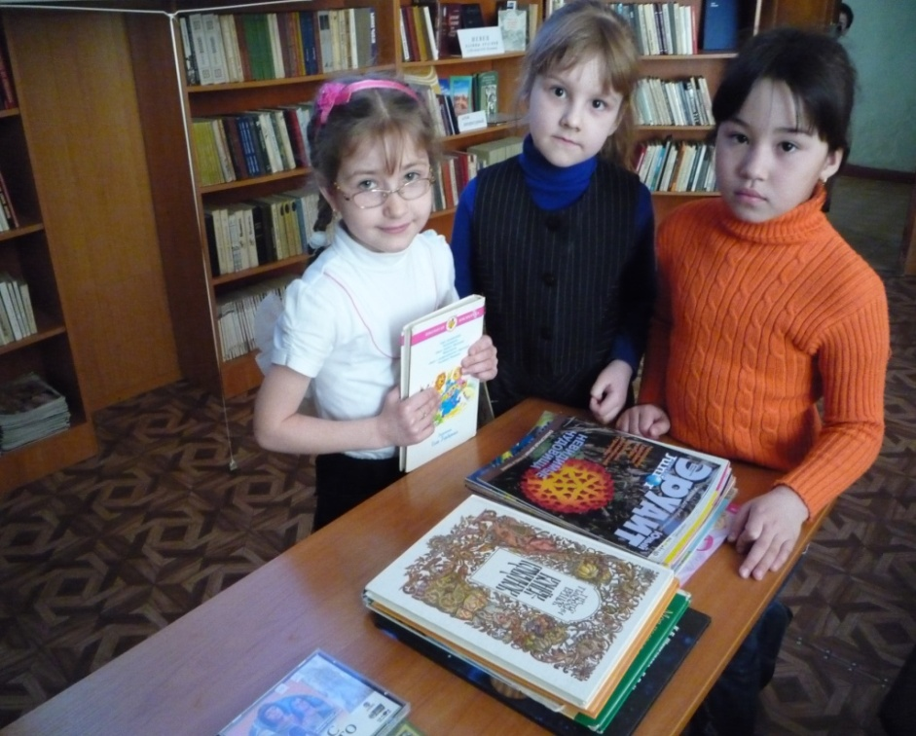
При организации работы с младшими школьниками могут быть использованы :
обсуждение
творческий конкурс (рисунков, иллюстрированных книг, сочинений, чтецов, рукописной книги и т.п.)
викторина
турнир
КВН
познавательный час и др.

Slide 9
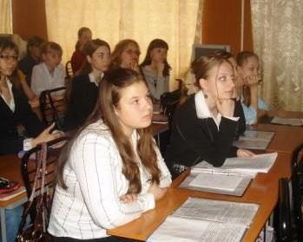
Для ПОДРОСТКОВ в библиотеке создаются условия для свободного, самостоятельного выбора книг и применяется преимущественно дискуссионные формы работы:
диспут
диалог
«открытый микрофон»
круглый стол
читательская конференция
а также:
агитбригада
сюжетно-ролевая игра
устный журнал
урок ББЗ.

Slide 10
В работе с ЮНОШЕСТВОМ и МОЛОДЕЖЬЮ могут быть использованы:
презентация
игра по типу телевизионной
литературно-музыкальный вечер, композиция, гостиная
бенефис читателя,
а также «некнижные» формы работы:
кинопросмотр
эстафета, турнир и др.

Slide 11
Общими ДЛЯ ВСЕХ ГРУПП ПОЛЬЗОВАТЕЛЕЙ, независимо от возраста являются:
беседа
библиографический обзор литературы
библиографический список литературы, указатель
встреча со специалистом
День открытых дверей
игра, конкурс, викторина
информационный стенд, плакат
клуб, школа, кружок по интересам
книжная выставка, стол просмотра
презентация
тематическая неделя
тематическое и персональное чтения
экскурсия и др.

Slide 12
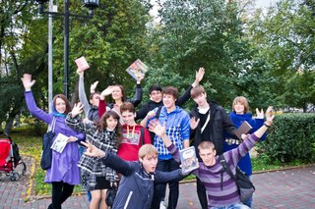
Инновационные формы работы:
целевые программы
проекты
массовые мероприятия локального характера:
крупномасштабные мероприятия:
марафон
мастер-класс
парад / шествие литературных героев
тематический рейд
фестиваль
флеш-моб
чемпионат
ярмарка и др.

Slide 13
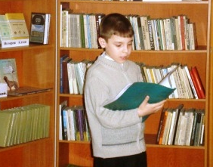
Инновационные формы работы:
целевые программы
проекты
крупномасштабные мероприятия
массовые мероприятия локального характера:
ассамблея
бал
виртуальный / дистанционный урок
дисколекция
живая газета
защита проекта
информационная биржа
карнавал (маскарад)
медиа-час
мультимедийная презентация
салон
театр книги
ток-шоу и др.

